Slide 1
Тема: Родители помощники и соучастники образовательного процесса.
Мастер-класс
Смогленко
Алеся Николаевна

Slide 2
Образовательная область «Познавательное развитие»
Цель: развитие познавательных интересов и познавательных способностей детей, которые можно подразделить на сенсорные, интеллектуально – познавательные и интеллектуально- творческие.

Slide 3
Задачи:
Развитие интересов детей, любознательности.
Формирование познавательных действий, становление сознания.
Развитие воображения и творческой активности.
Формирование первичных представлений о себе, о других людях, объектах окружающего мира, о свойствах и отношениях объектов окружающего мира.
Формирование первичных представлений о малой родине и Отечестве, представлений о социокультурных ценностях народа, об отечественных традициях и праздниках.
Формирование первичных представлений о планете Земля- как общем доме людей, об особенностях её природы, многообразии стран и народов.

Slide 4
вязана
Что я знаю | Что хочу узнать | Где могу узнать
Своё имя, фамилию Имена своих родителей и родных, сверстников. | Кем служил мой папа в армии | Через чтение литературных произведений
Свой домашний адрес и город ,в котором живёт | О героических поступках простых людей | Рассматривание сюжетных картинок
Название страны, главные символики страны: герб, флаг, гимн | Кто может стать героем | Из рассказа родителей и воспитателей
Военные профессии | В каких учебных заведениях можно получить профессию лётчика, спасателя… | Просмотр телепередач, мультфильмов
Профессии: врача, полицейского, космонавта, Спасателя связана с каждодневным риском. | Девочки могут быть защитниками Родины | Через беседу по сюжетным картинкам
Я будущий защитник нашей Родины | На какие группы делится наша армия | Через совместную художественную деятельность

Slide 5
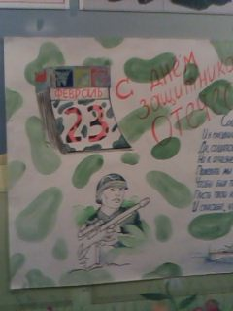
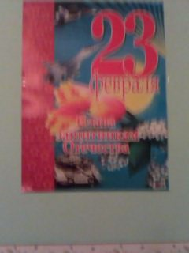
Результат работы:

Slide 6
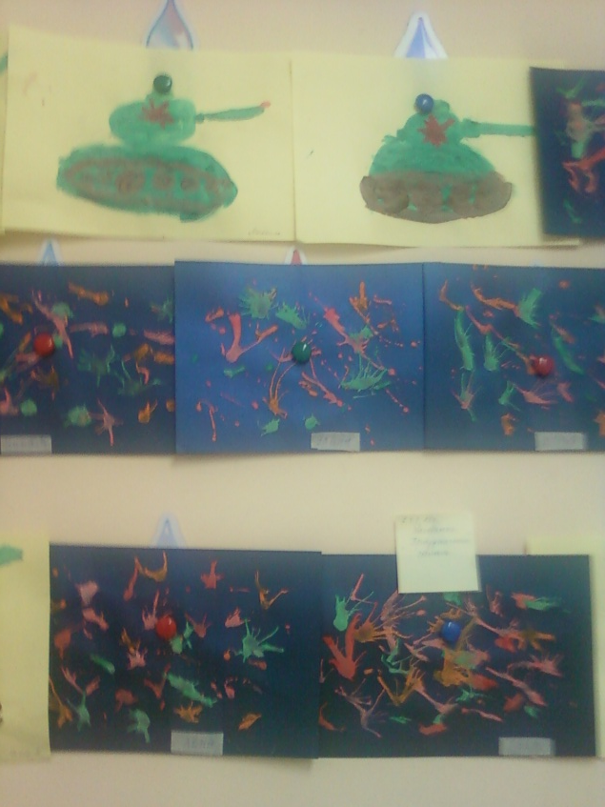
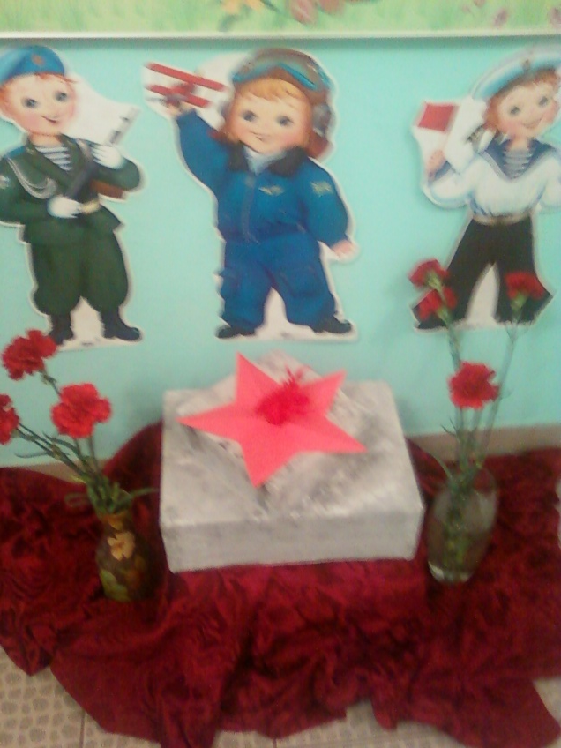
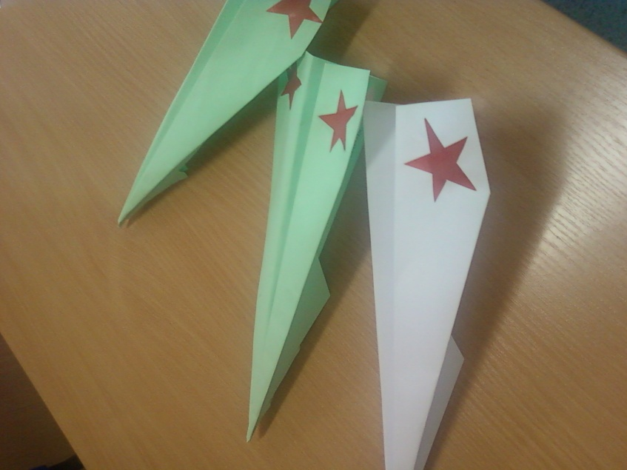

Slide 7
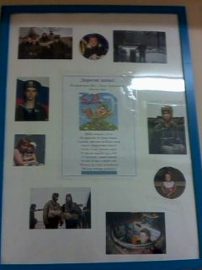
Фоторамка : «Как мой папа служил в армии»

Slide 8
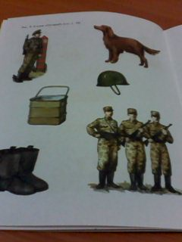
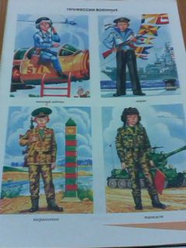
Сюжетные картинки по теме: «Военные профессии»

Slide 9
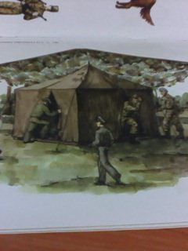
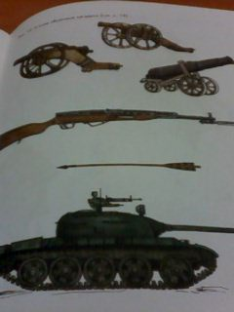

Slide 10
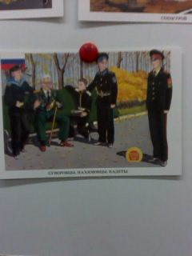
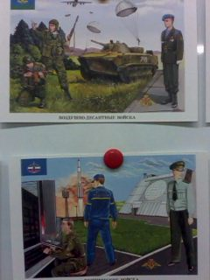

Slide 11
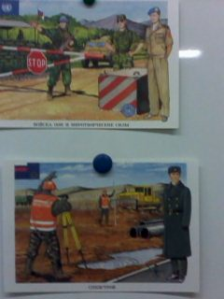
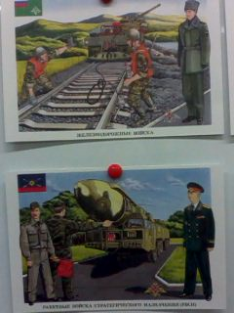

Slide 12
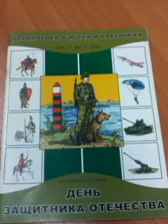


Slide 13
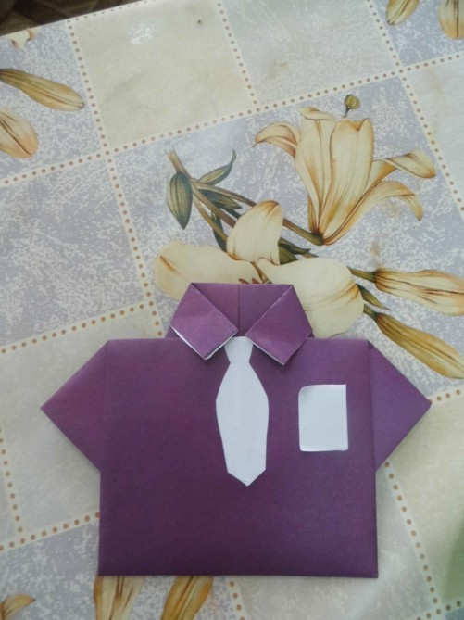
Подарок для папы

Slide 14
Спасибо за внимание!

